Slide 1

1

Slide 2
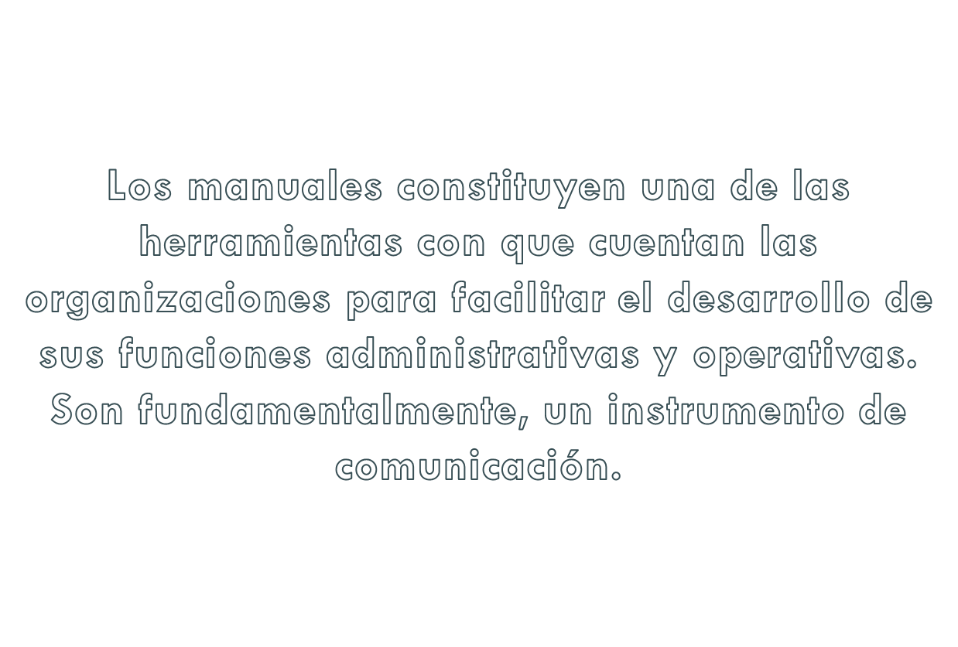
Concepto de Manuales:
1

Slide 3
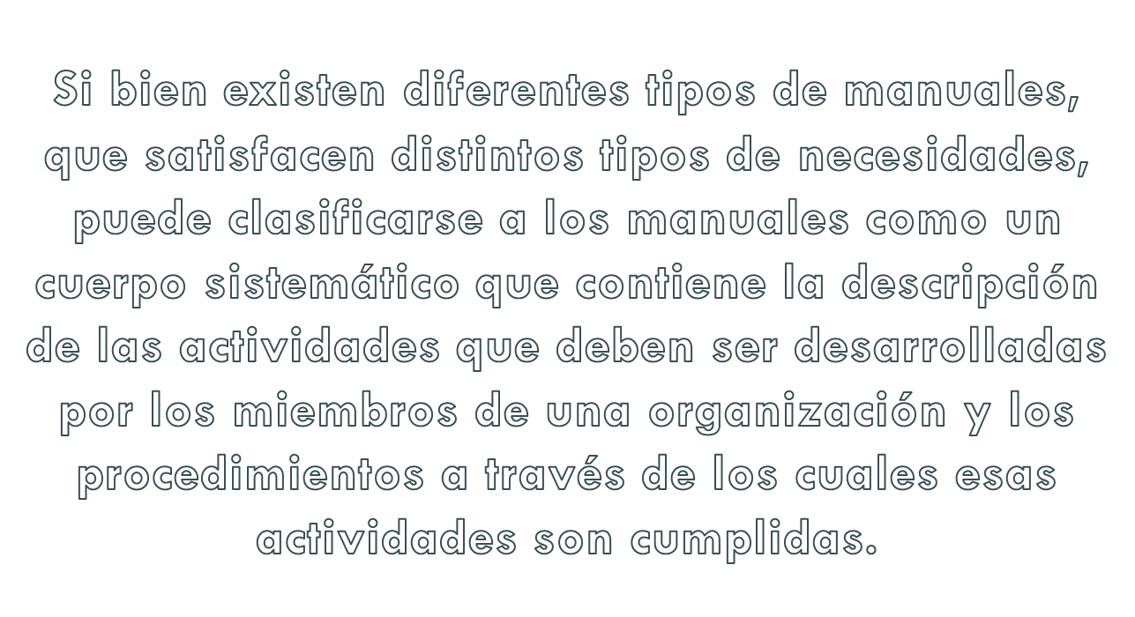
2

Slide 4
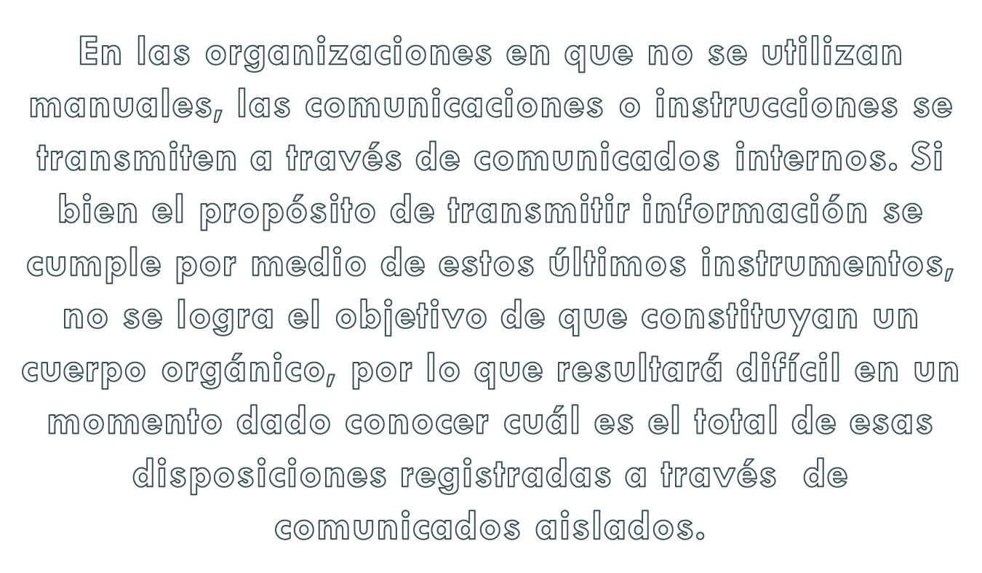
3

Slide 5

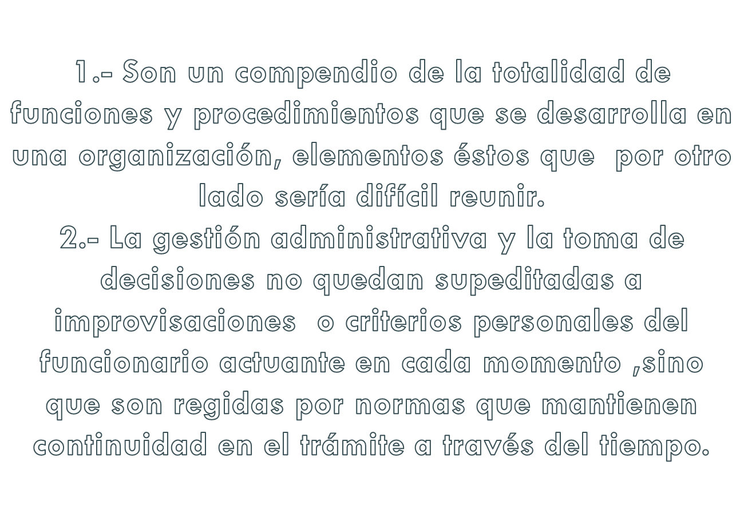
4

Slide 6
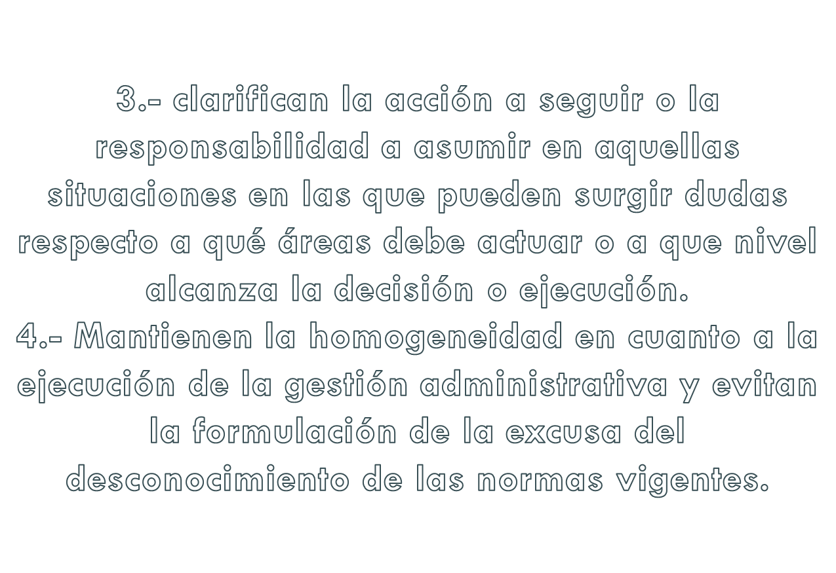
5

Slide 7
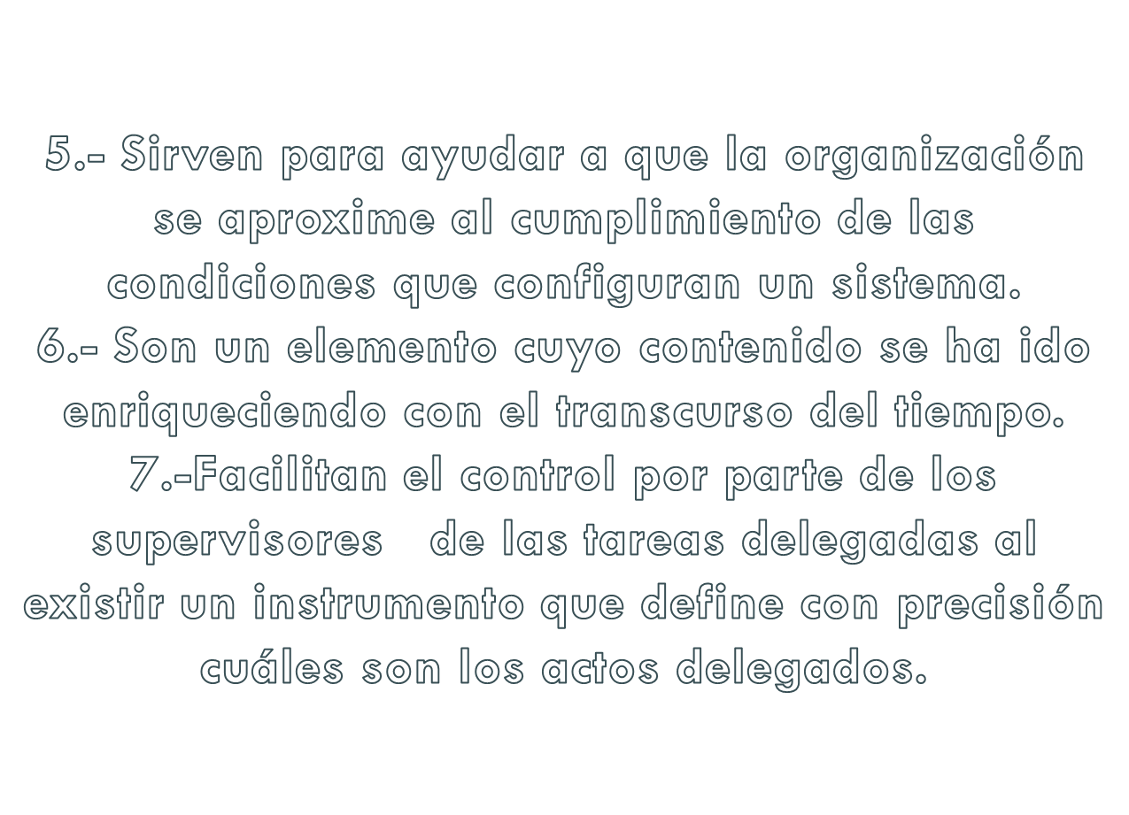
6

Slide 8
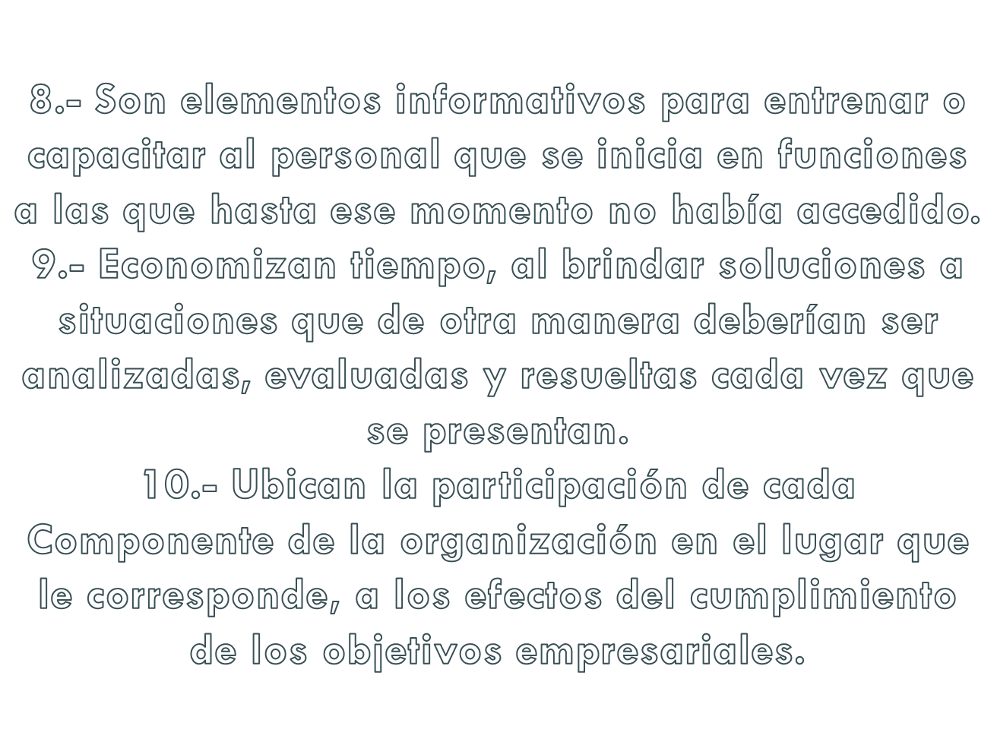
7

Slide 9
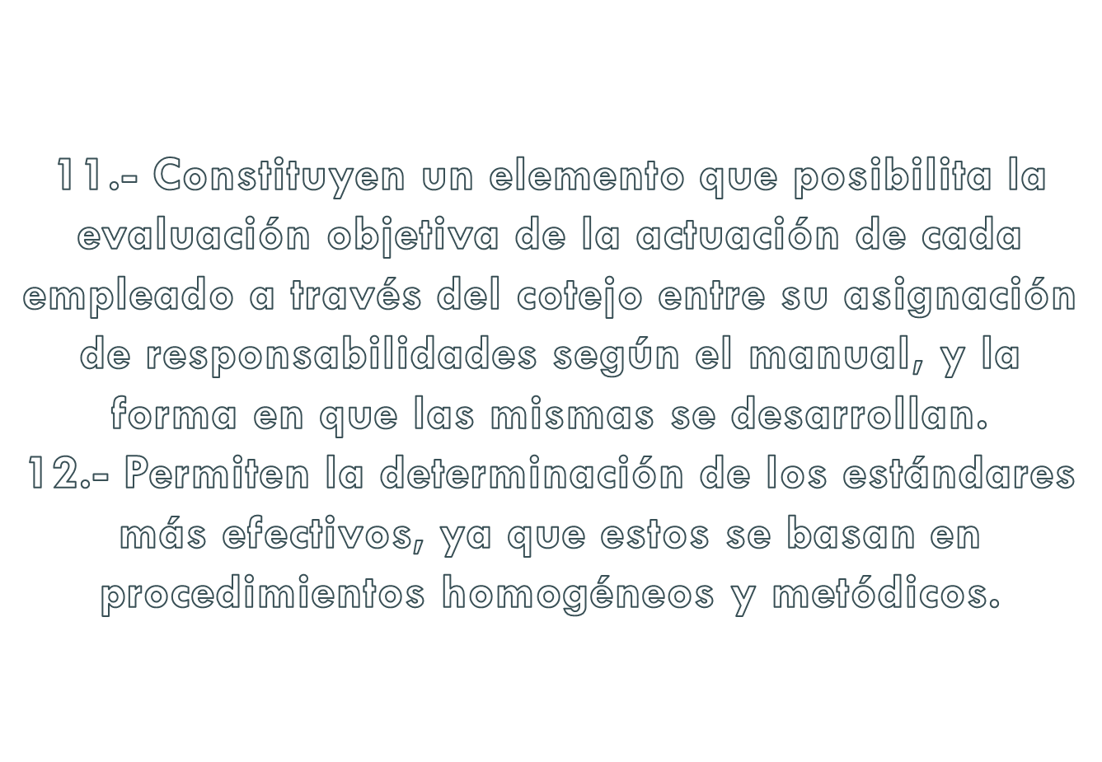
8

Slide 10
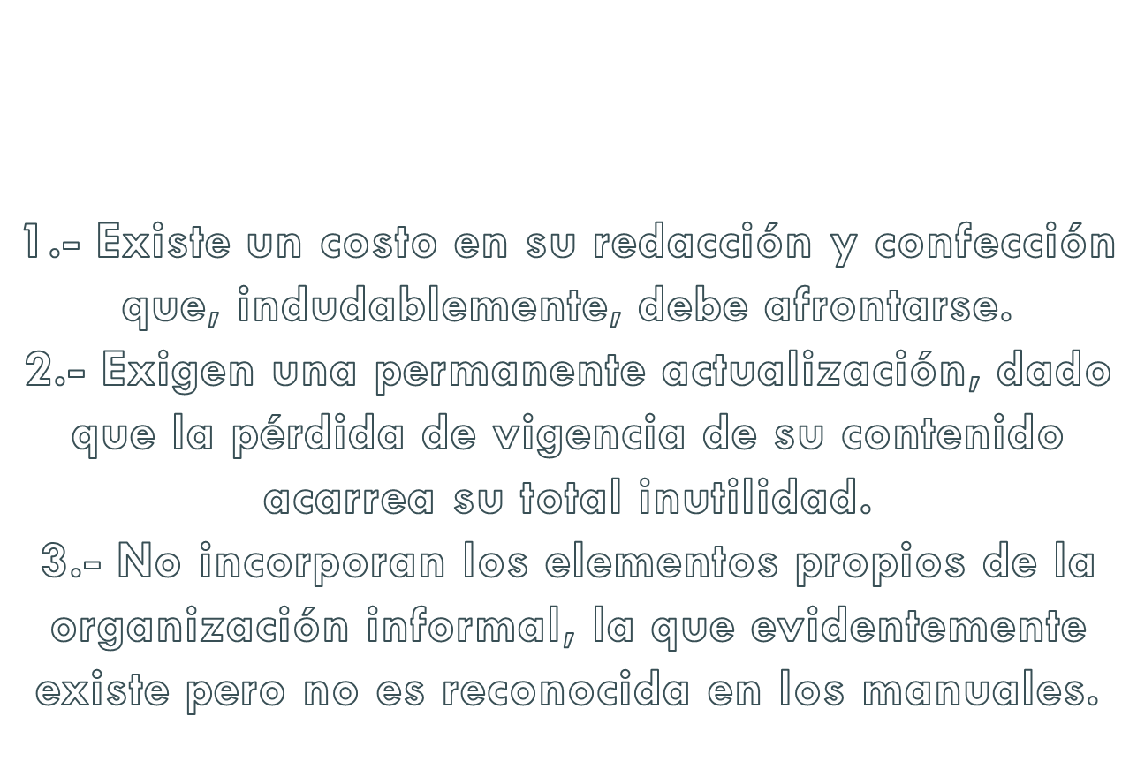
9

Slide 11
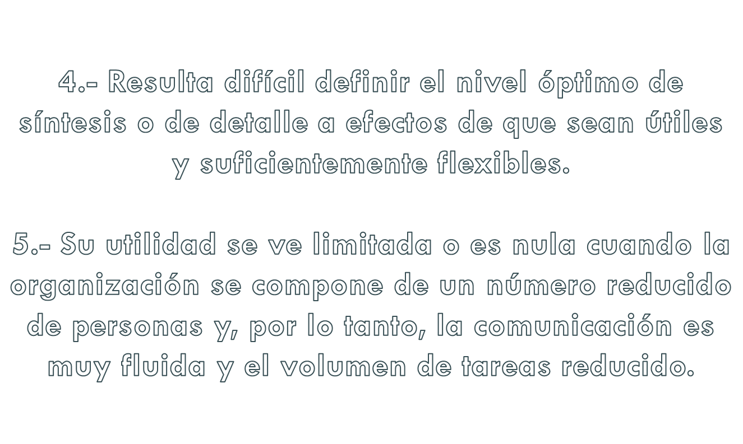
10

Slide 12
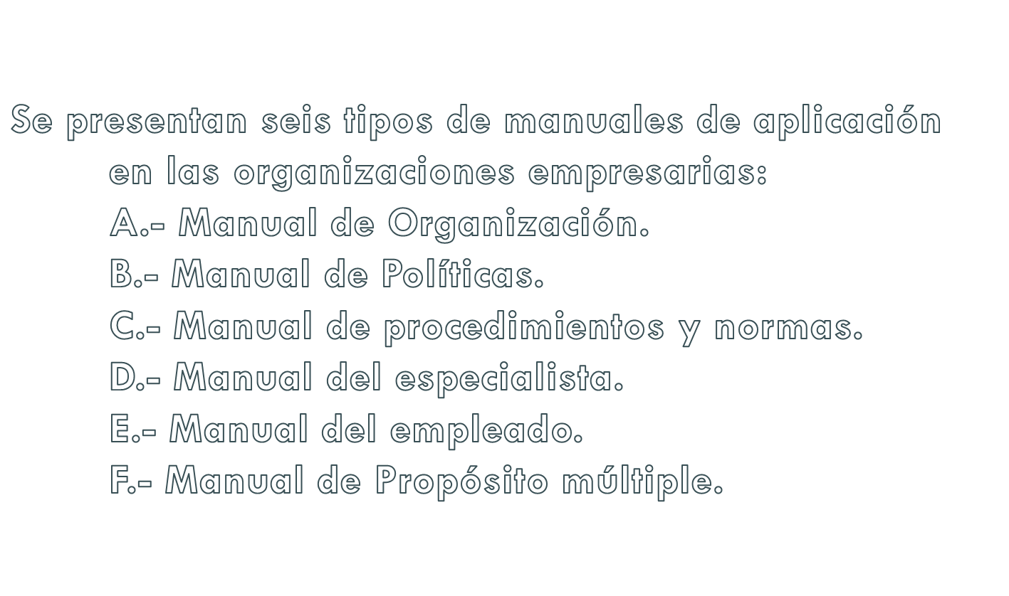
11

Slide 13
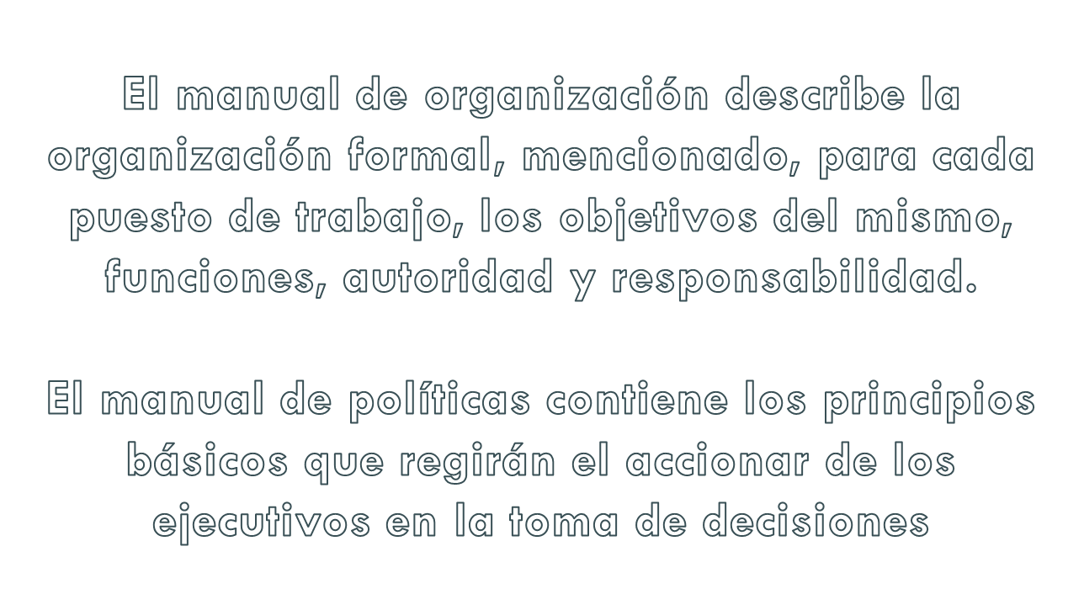
12

Slide 14
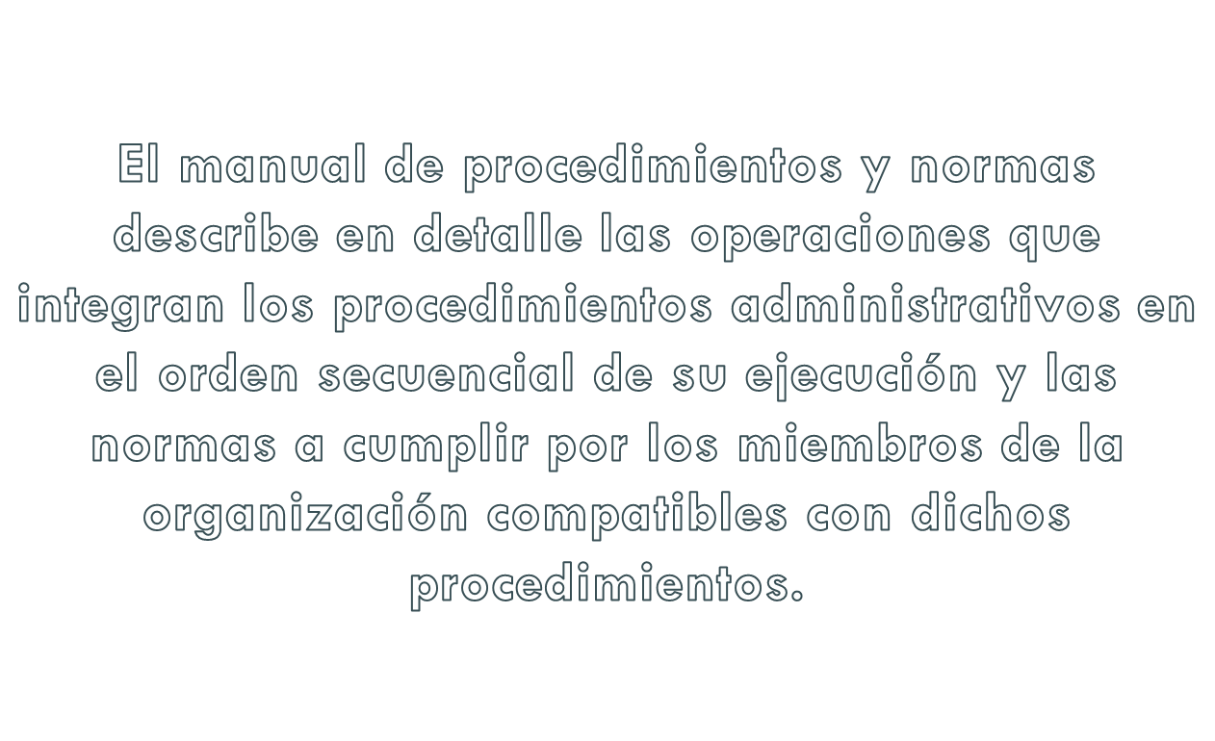
13

Slide 15
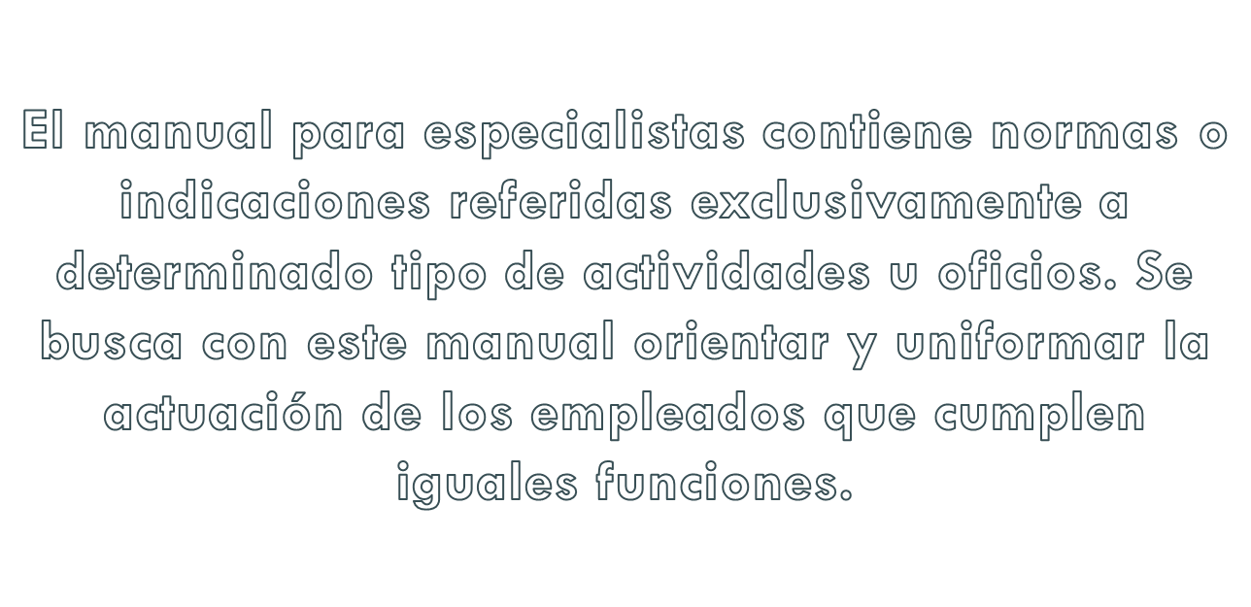
14

Slide 16
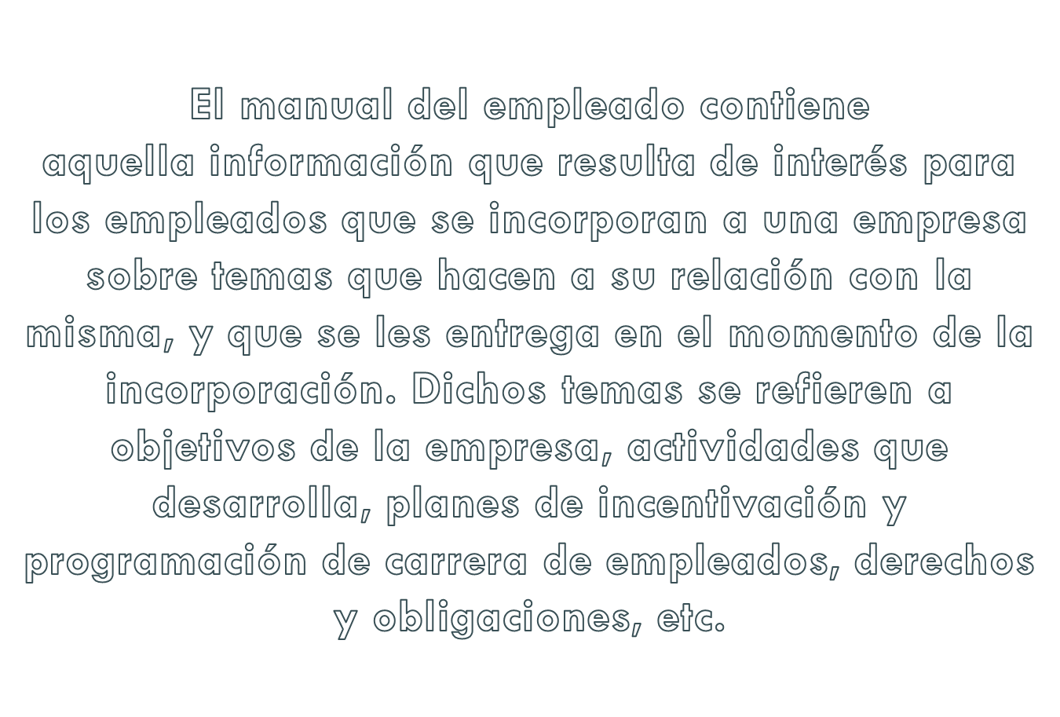
15

Slide 17
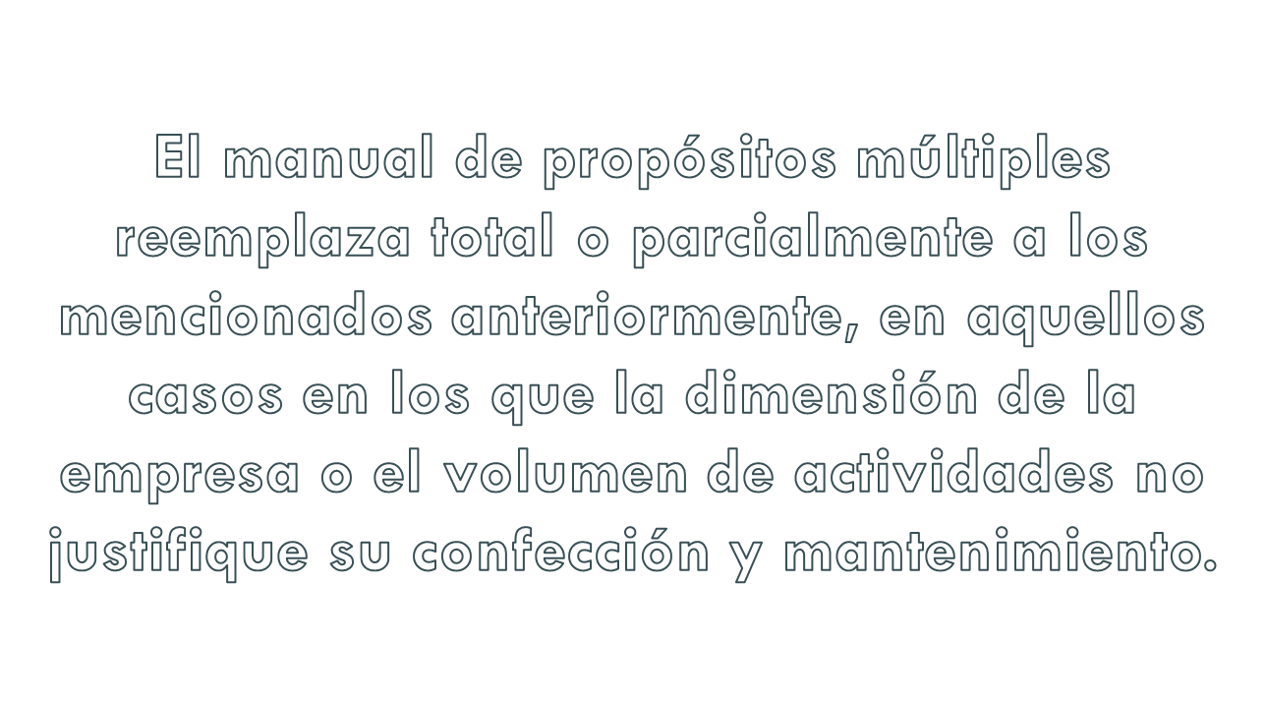

16

Slide 18
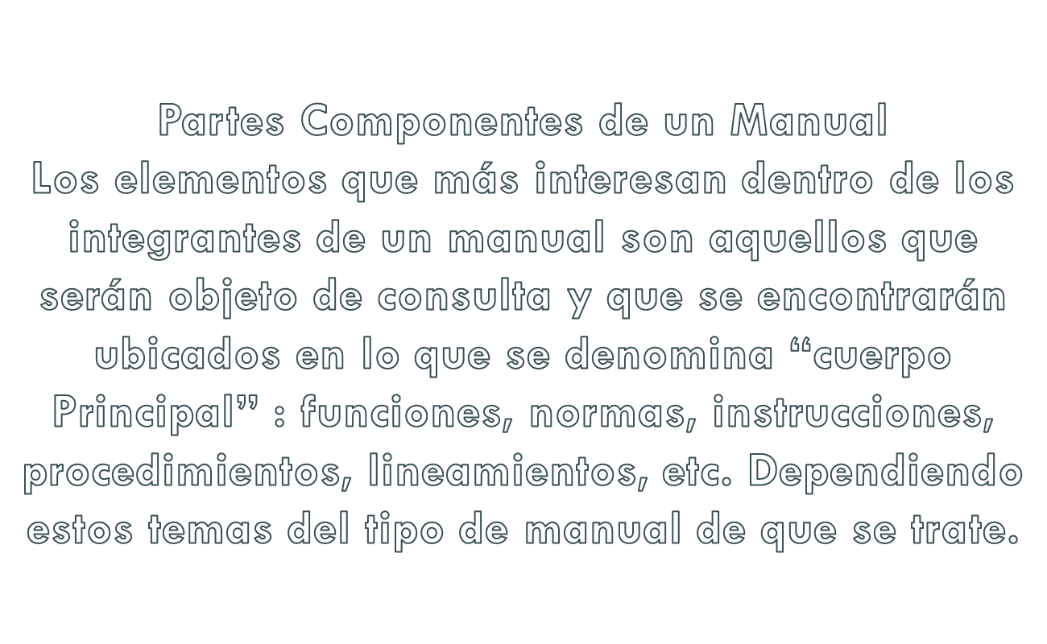
17

Slide 19
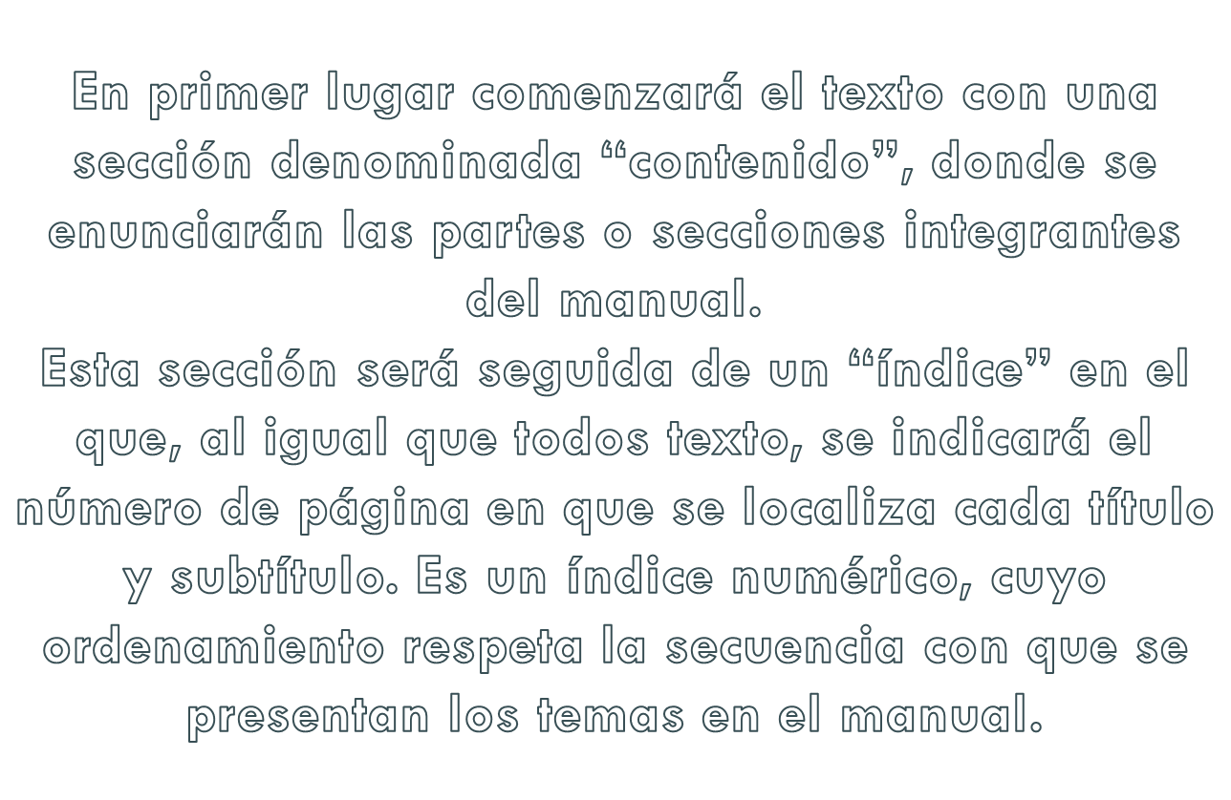
18

Slide 20
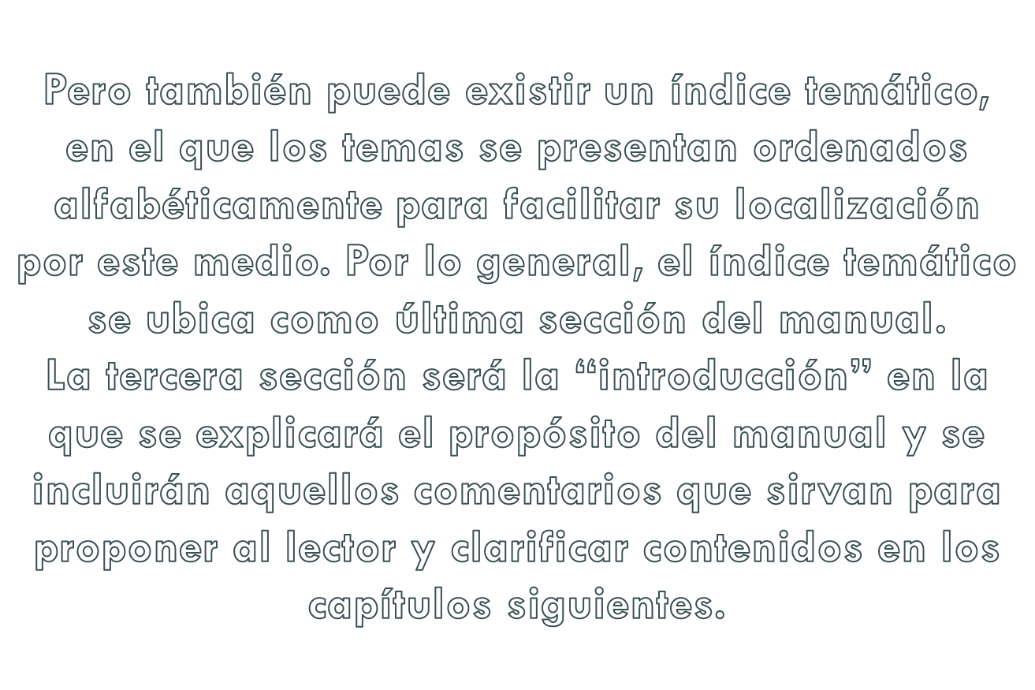
19

Slide 21
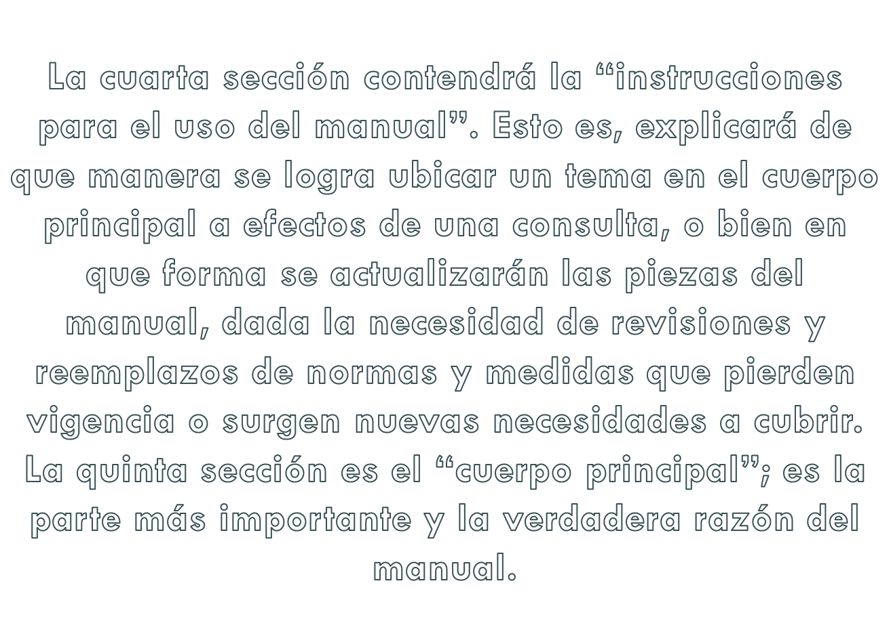
20

Slide 22

Principios Básicos
Toda posición de supervisión debe tener asignadas funciones y responsabilidades concretas.
Toda Asignación de responsabilidades debe ir acompañada de la correspondiente autoridad para ejercerla.
No debe quedad incertidumbre respecto a la definición de autoridad y responsabilidad con relación a todas y cada una de las posiciones de la organización.
21

Slide 23
Cada persona que ocupa un puesto en la organización debe recibir órdenes de una única fuente.
Toda decisión que se adopte respecto a un integrante de la organización debe ser efectuada con conocimiento y consentimiento del supervisor inmediato del afectado por la decisión
Debe existir y aplicarse un mecanismo que permita controlar y evaluar el cumplimiento de las responsabilidades asignadas a los niveles jerárquicos.
22

Slide 24
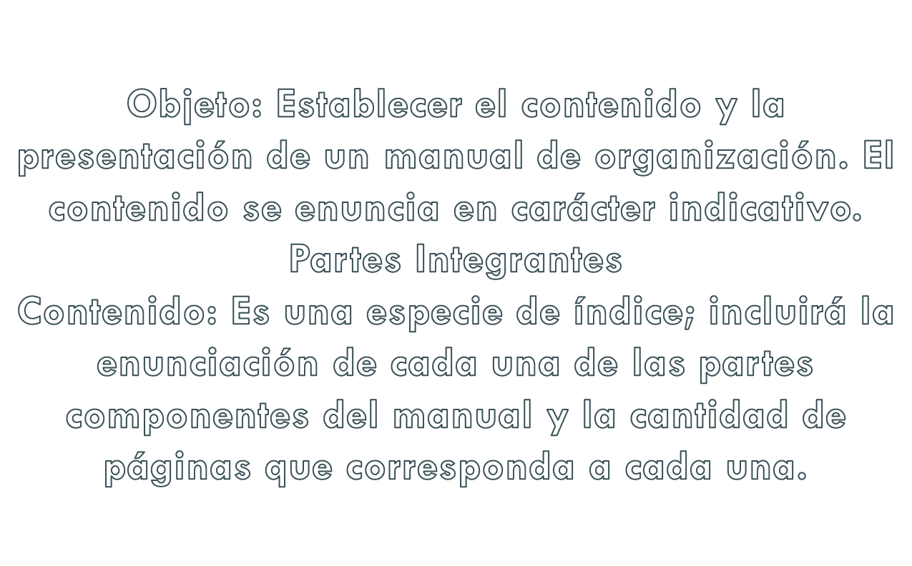
Contenido y Presentación de los manuales de la Organización
23

Slide 25
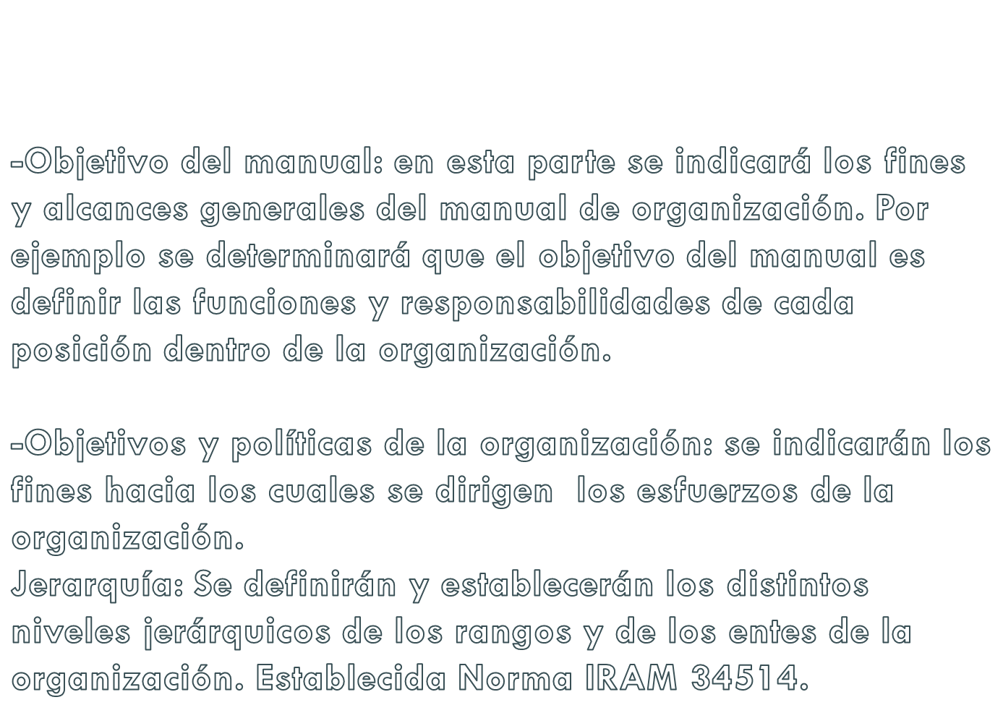
24

Slide 26
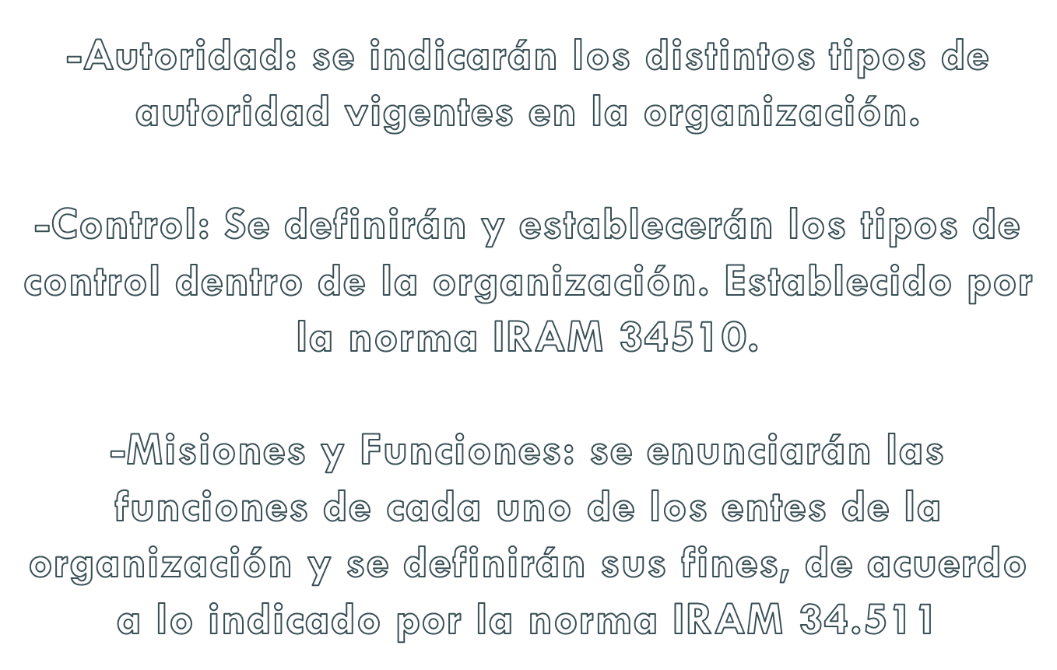
25

Slide 27
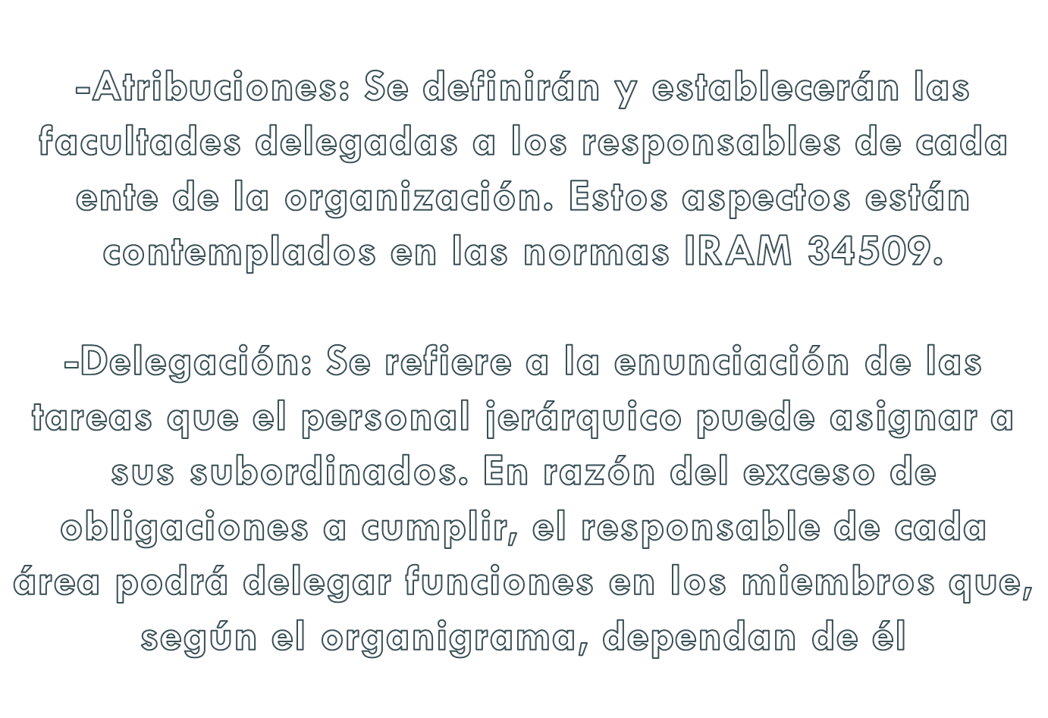
26

Slide 28
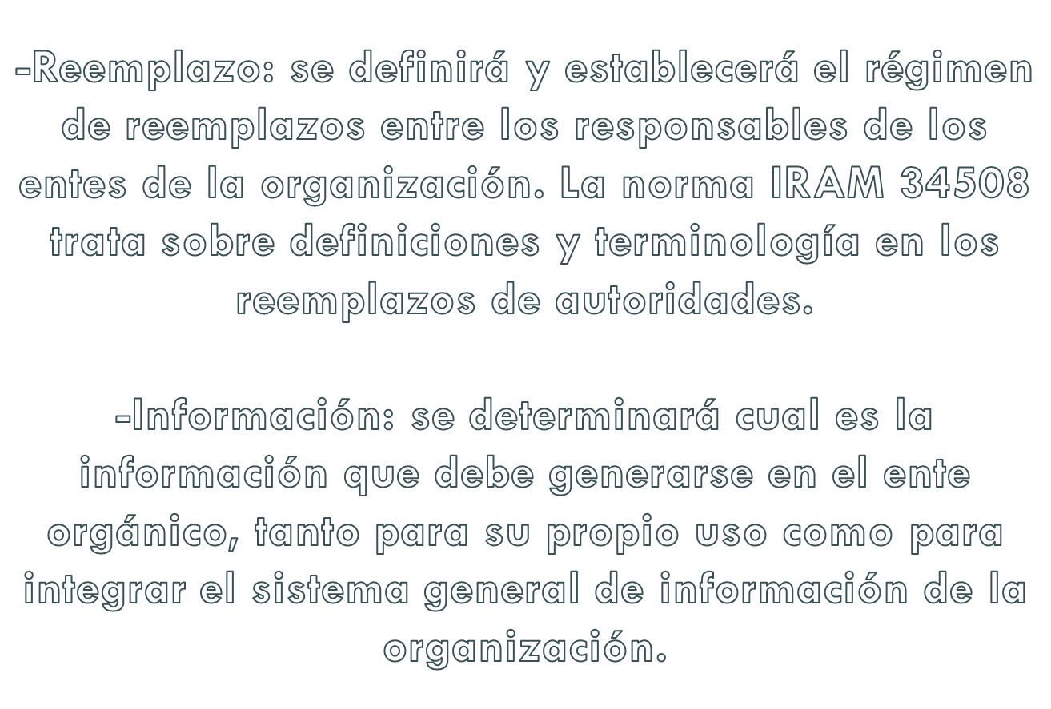
27

Slide 29
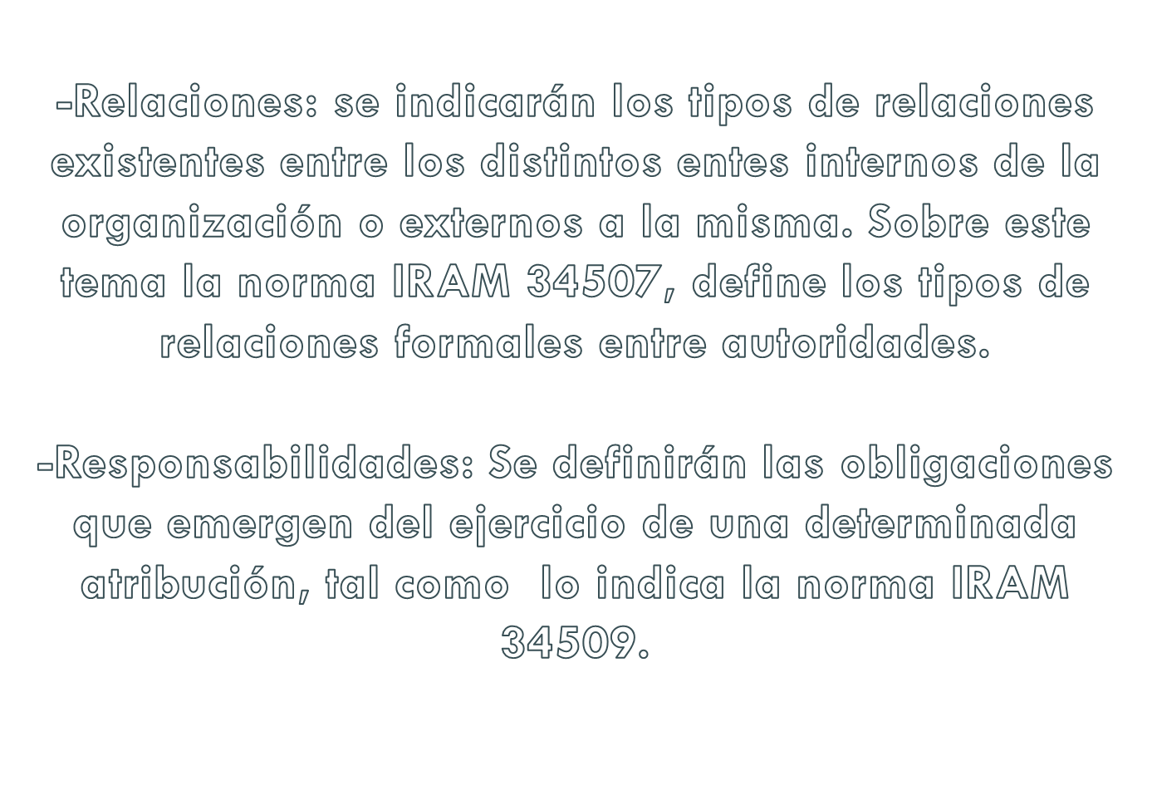
28

Slide 30
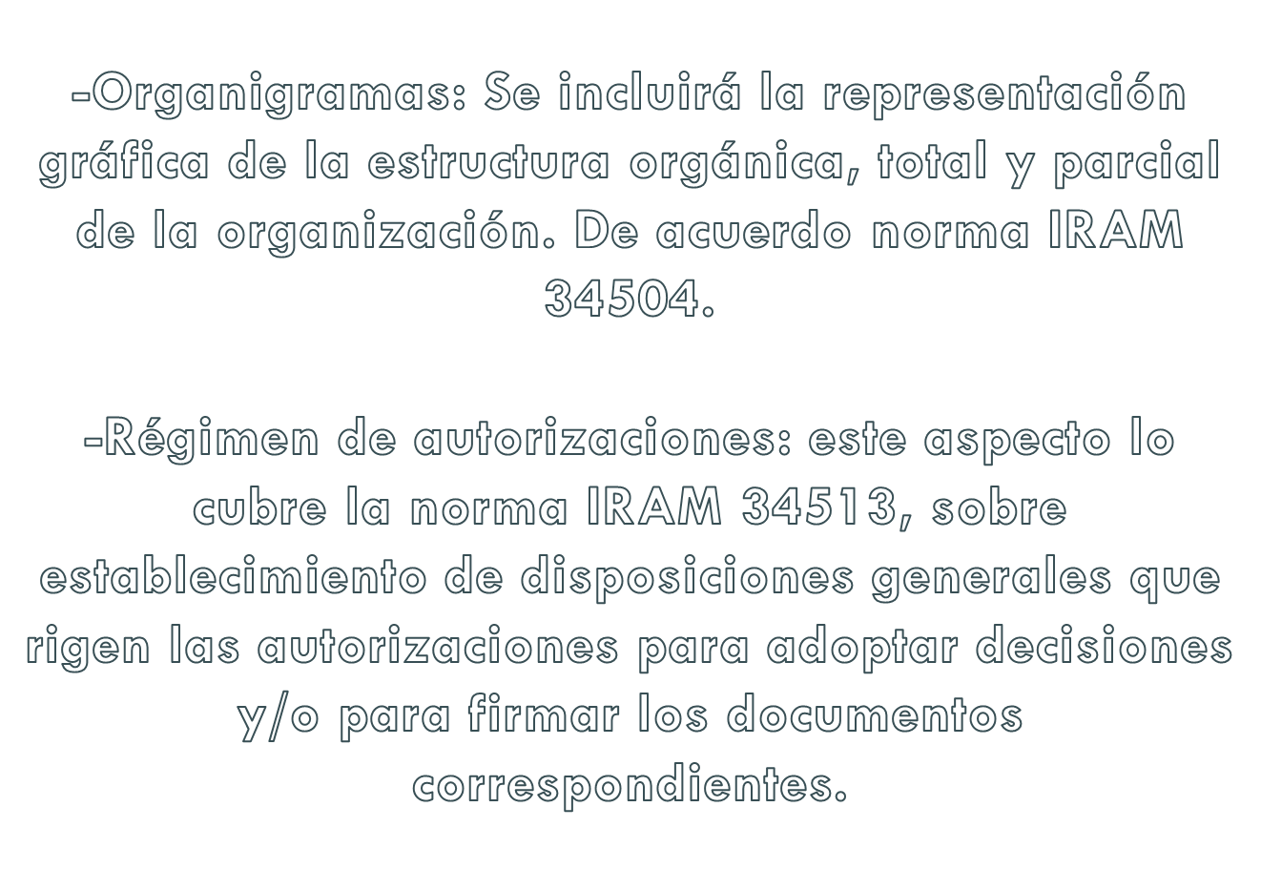
29

Slide 31
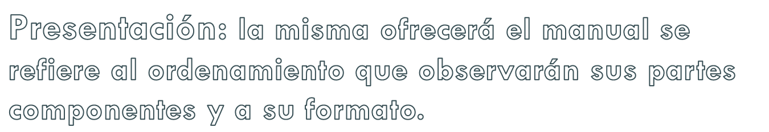
Contenido del manual
Objetivos del manual
Objetivos y políticas de la organización
Conceptos generales
Contenido común de los entes del mismo nivel
Contenido específico de los entes
Contenido común de los rangos de igual jerarquía
Organigramas
Régimen de autorizaciones
30

Slide 32
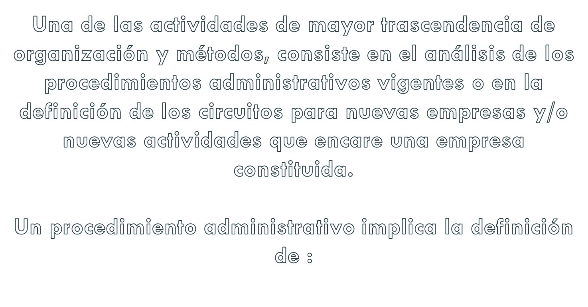
Manuales de procedimientos
31

Slide 33
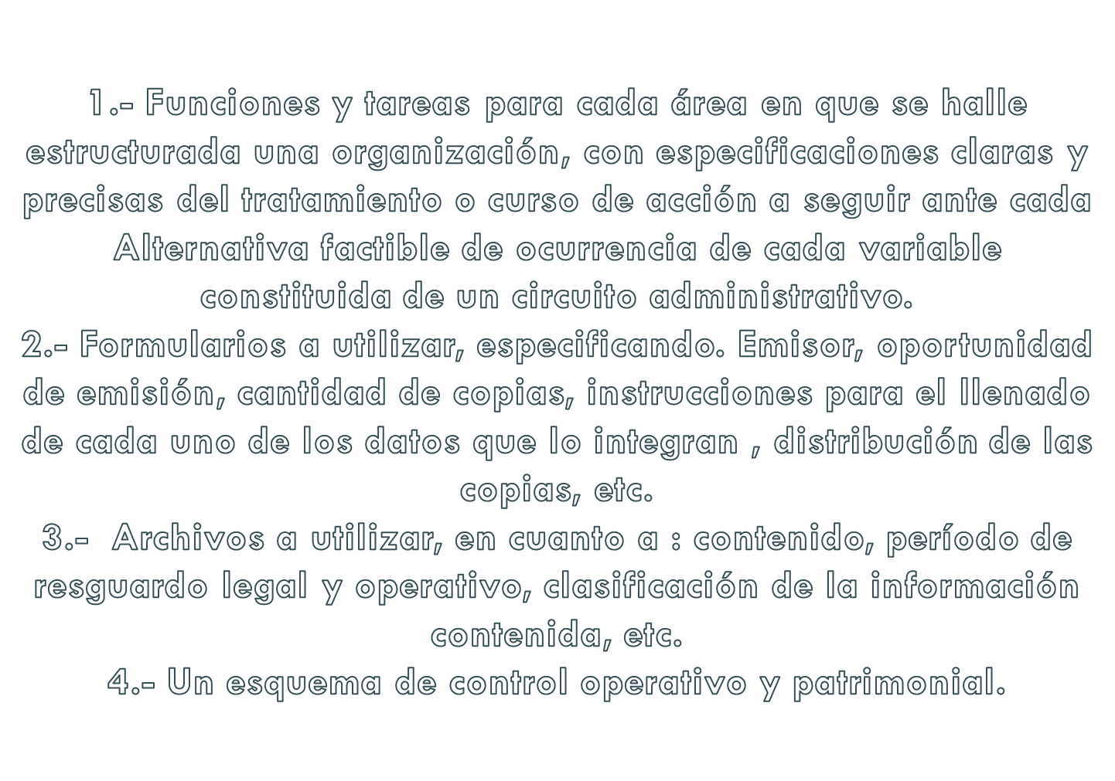
32

Slide 34


33

Slide 35
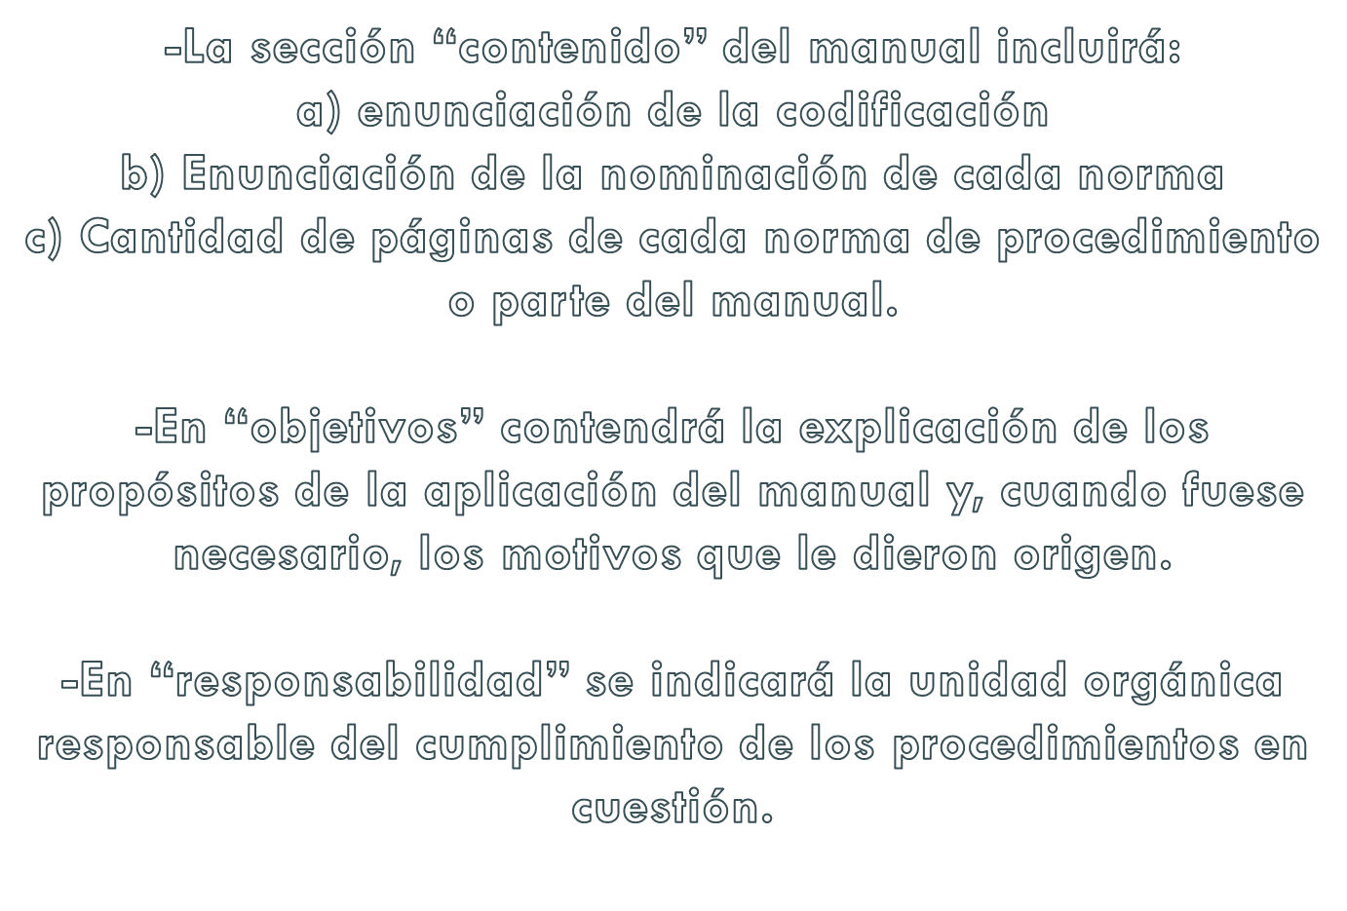
34

Slide 36
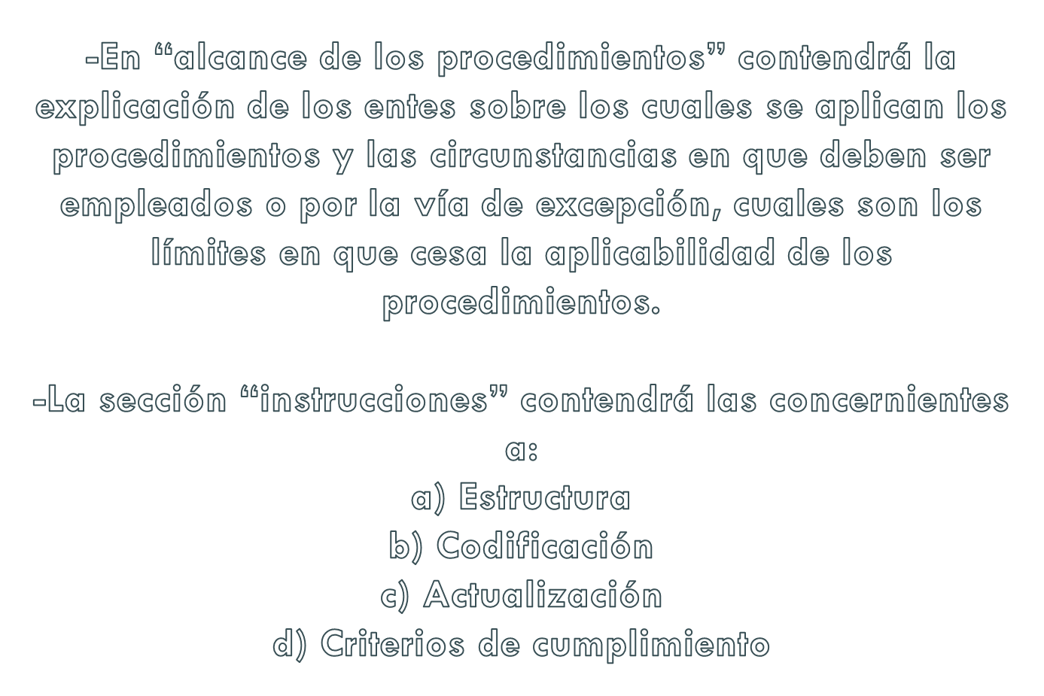
35

Slide 37
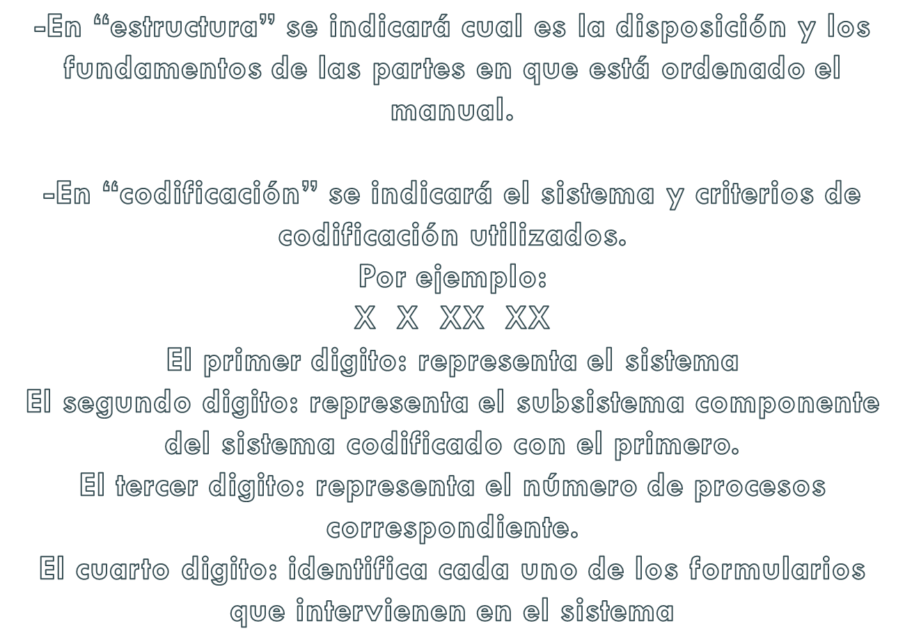
36

Slide 38
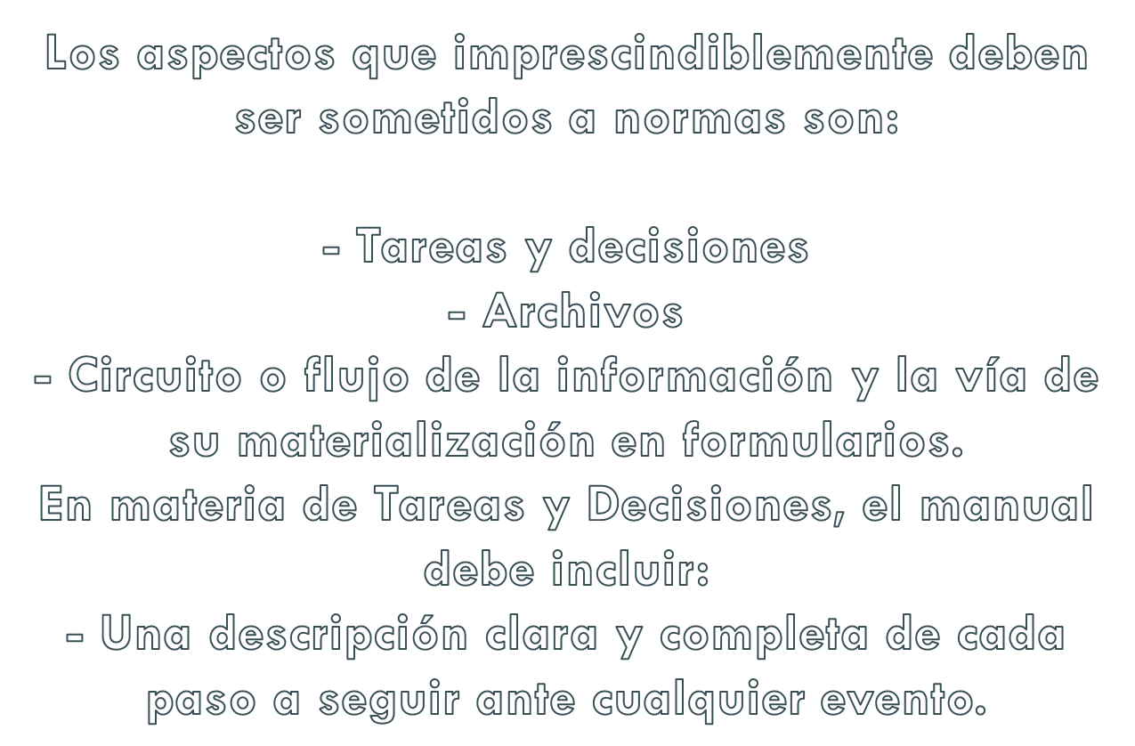
37

Slide 39
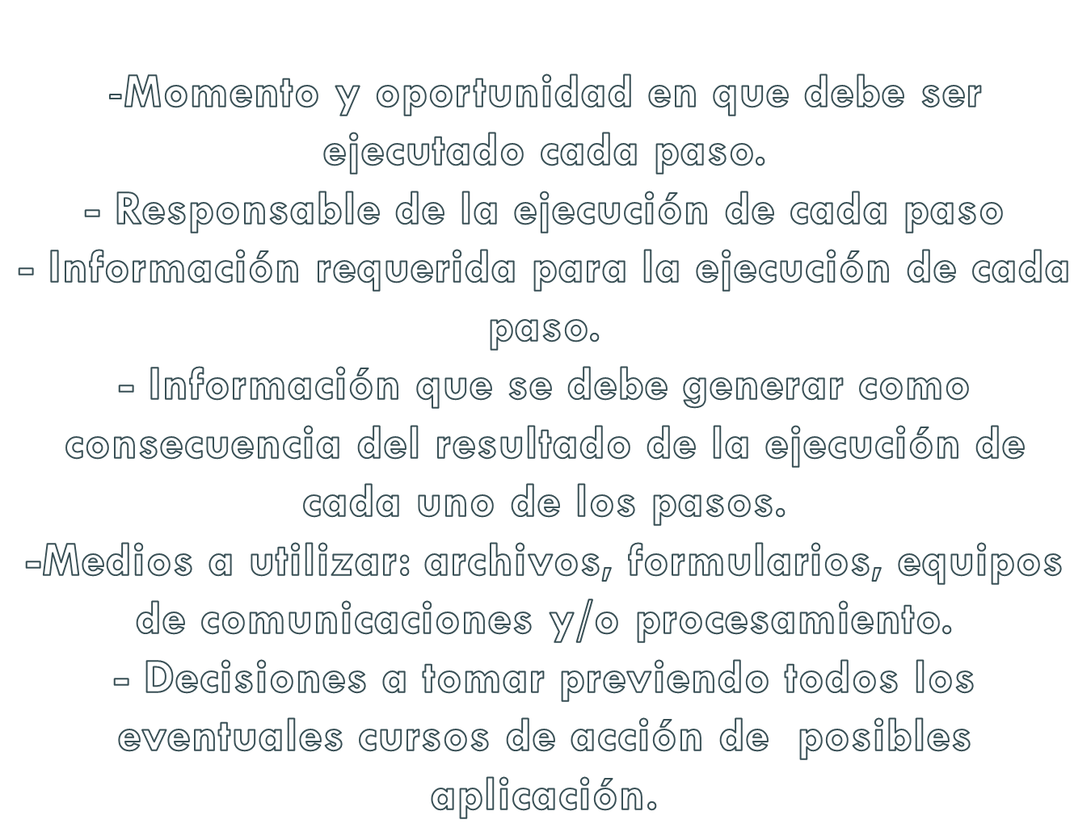
38

Slide 40
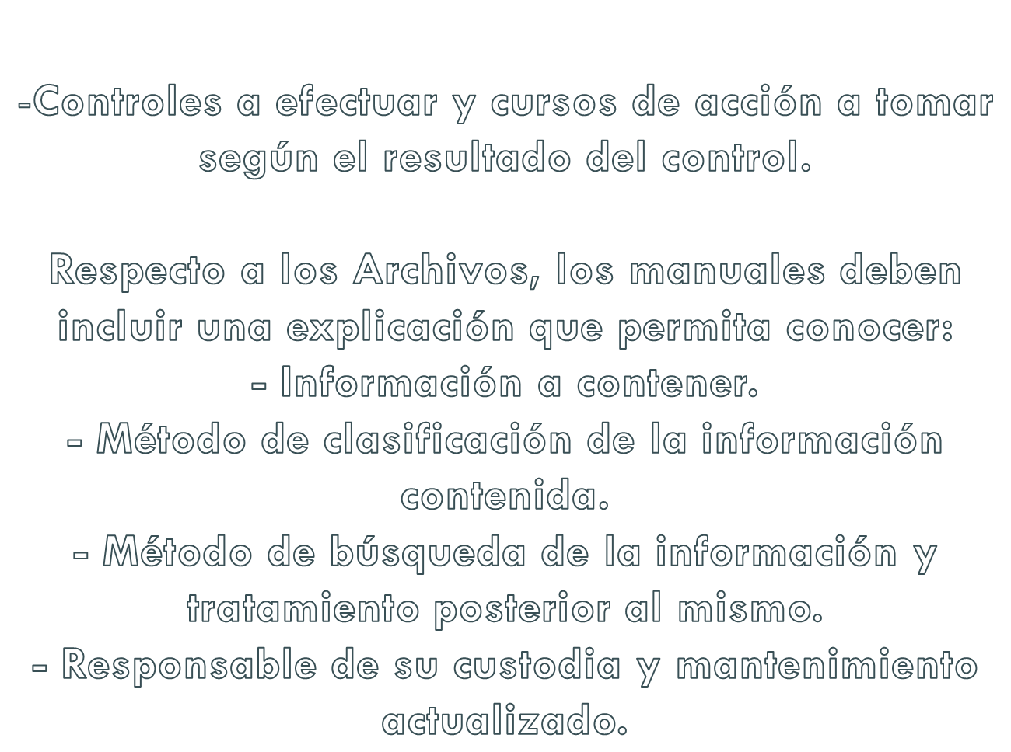
39

Slide 41
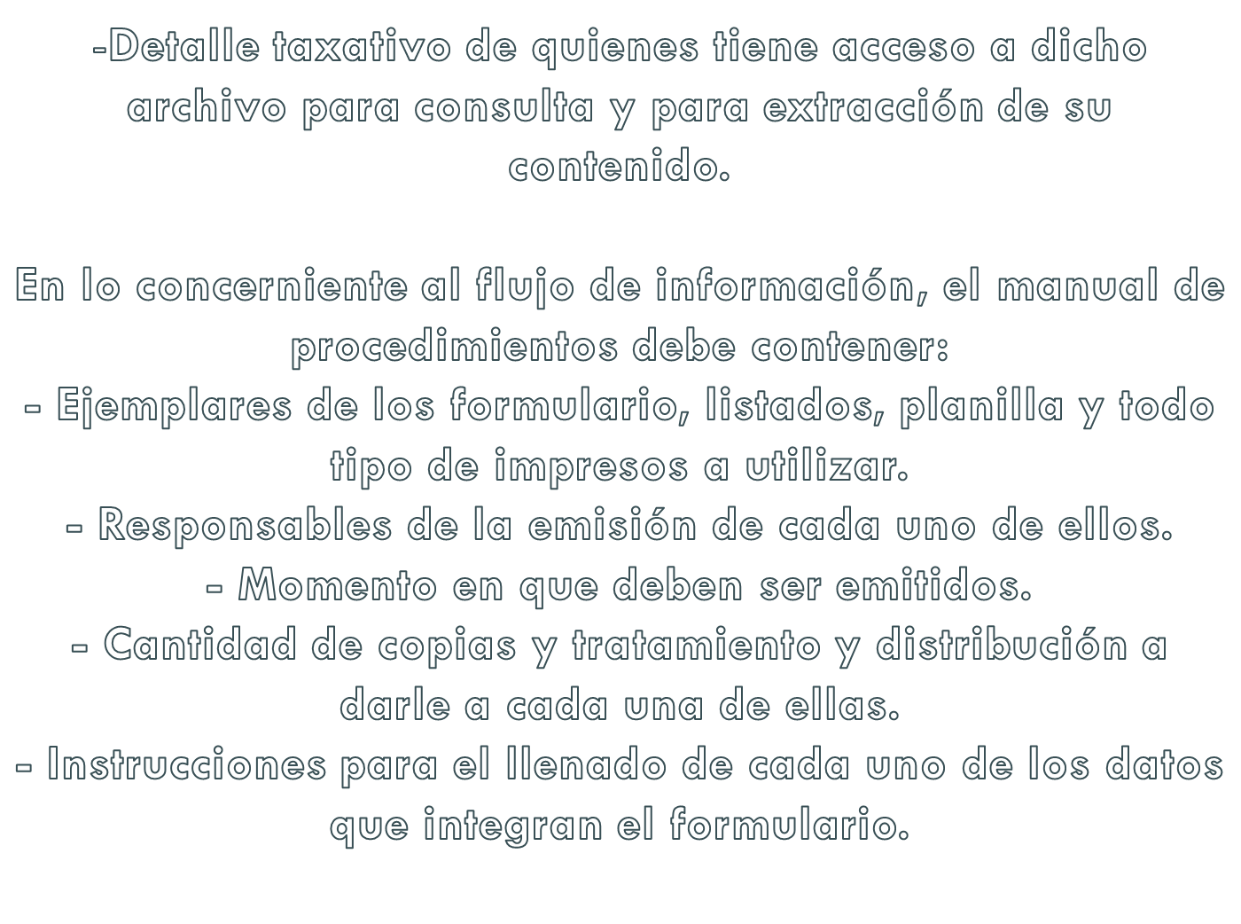
40

